Slide 1
Участие в закрытых
многолотовых аукционах
на электронной площадке TRD
Биржа «Санкт-Петербург»
http://www.trd.spbex.ru
Организатор аукционов: ООО «СОКАР РУС»
Санкт-Петербург 2019

Slide 2
Содержание
Условия участия в закрытом аукционе
Получение информации об аукционе (лоте)
Участие в торговой сессии
Результаты торговой сессии

Slide 3
1. Условия участия в закрытом аукционе
В закрытом многолотовом аукционе может участвовать участник:
- аккредитованный на электронной площадке TRD;
- заключивший с Организатором рамочный договор поставки.
Договор поставки заключается в соответствии с Регламентом аккредитации компаний в аукционах, организатором которых выступает ООО «СОКАР РУС» (№ 01-28 от 28.12.2018).

Slide 4
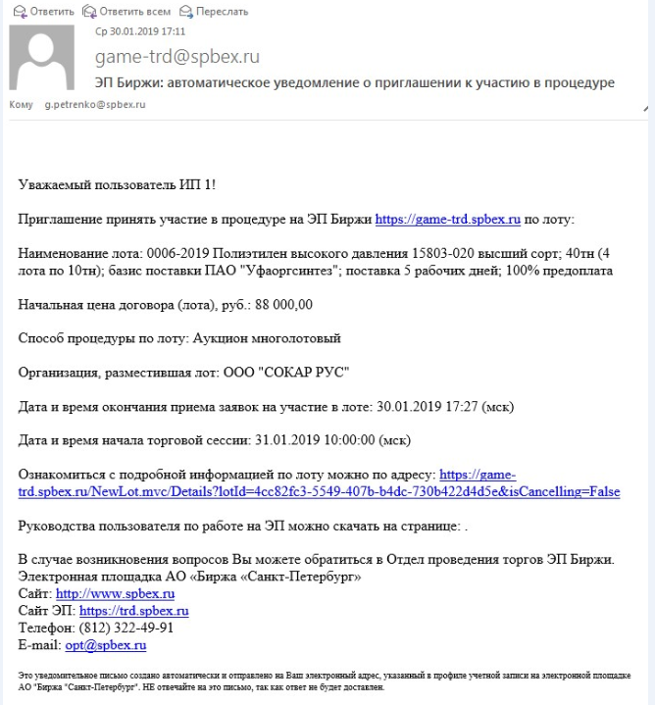
2. Получение информации об аукционе (лоте)
2.1. На электронный адрес, указанный участником при регистрации на электронной площадке придет электронное приглашение принять участие в аукционе
Для ознакомления с информацией по лоту необходимо перейти по ссылке

Slide 5
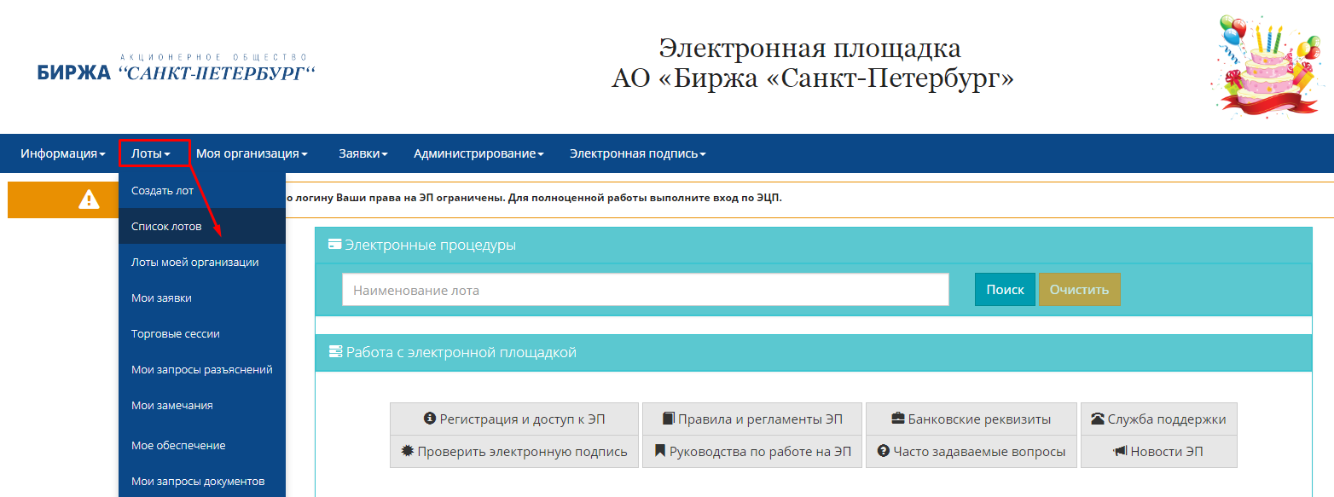
2.2. Доступ к информации по лоту на электронной площадке

Slide 6
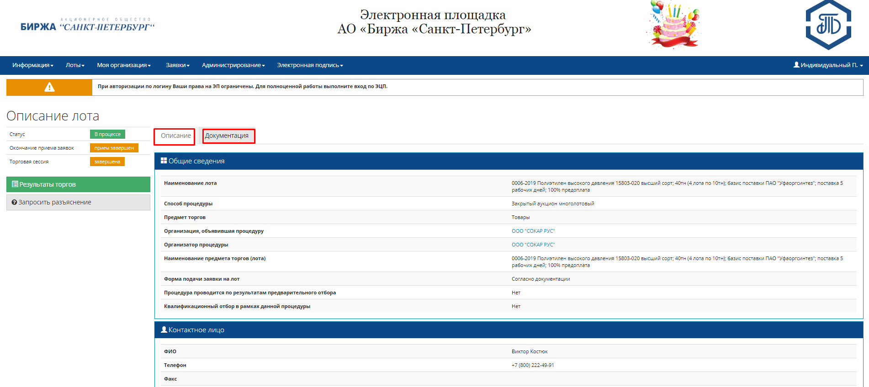
Кликнув на лот можно получить более подробную информацию о лоте во
вкладках «Описание» и «Документы»
2.3. Извещение о проведении аукциона размещено на сайте Организатора http://socar.com.ru/

Slide 7
3. Участие в торговой сессии
Торговая сессия. Правила продления.
Заявленное время ТС = 20 минут
t19-подача заявки + 2 минуты
t0
t18
t20
t21
- время окончания ТС
Период t в который осуществляется продление ТС.
Продление составляет 2 минуты с момента подачи заявки
в данном периоде t

Slide 8
Необходимо перейти в окно торговых сессий

Slide 9
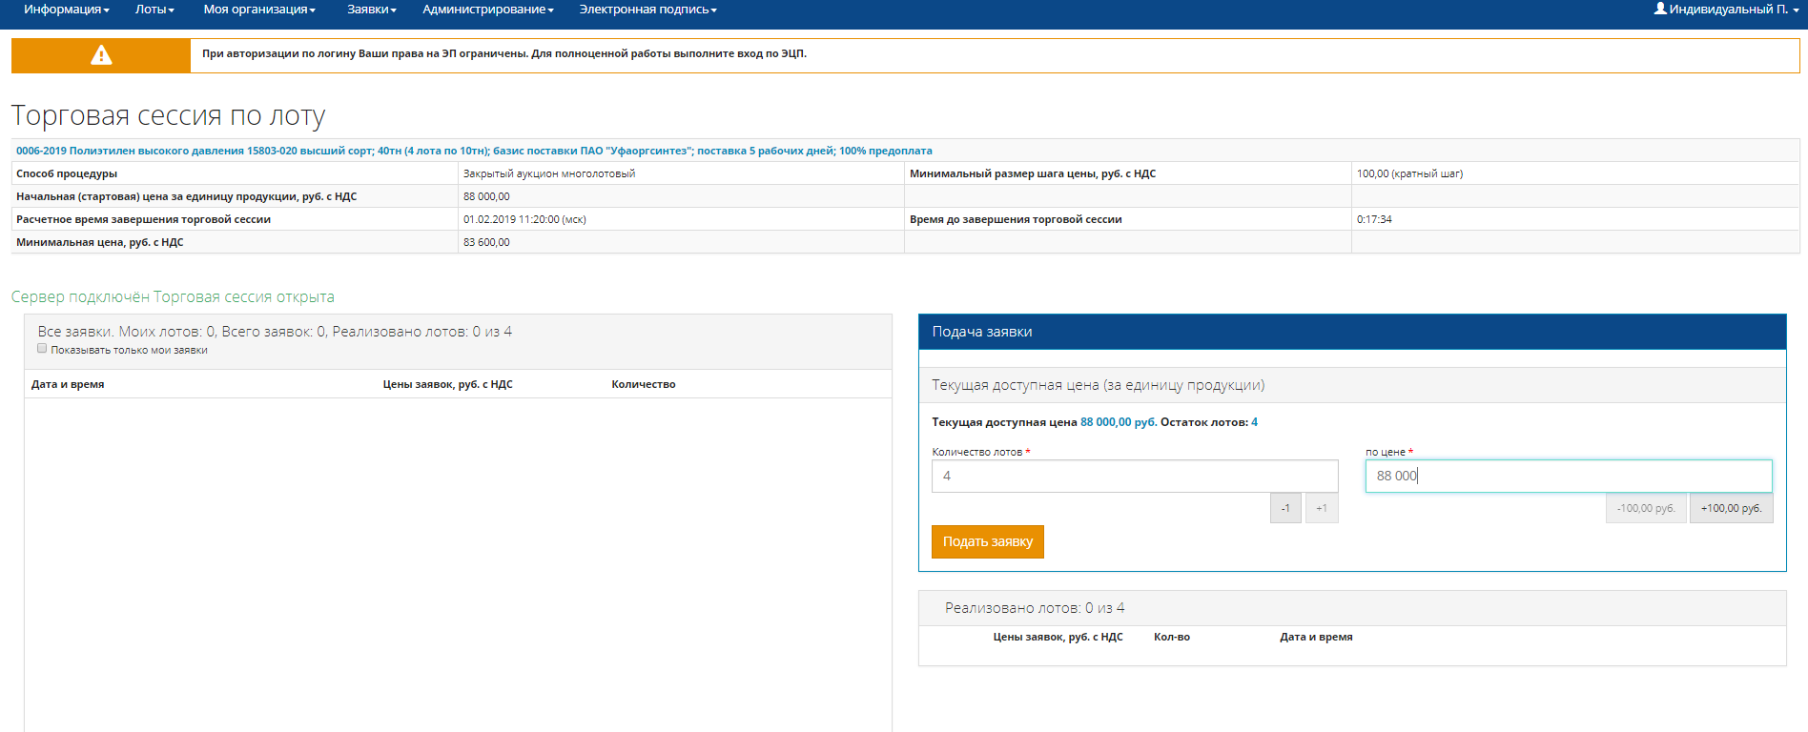
Параметры торговой сессии
Лучшая текущая доступная цена и количество лотов,
которые можно приобрести по данной цене

Slide 10
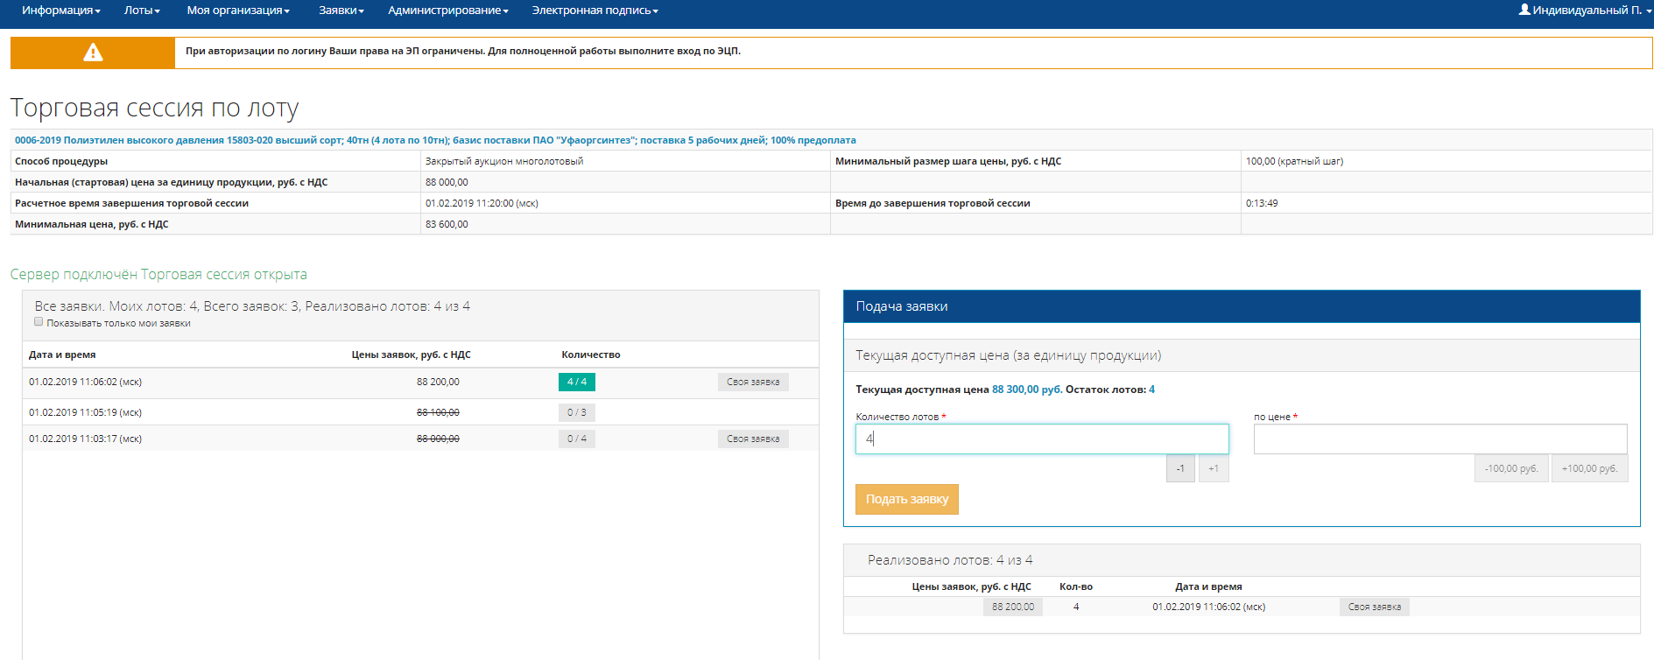
Окно всех поданных заявок
Окно выигрывающих заявок

Slide 11
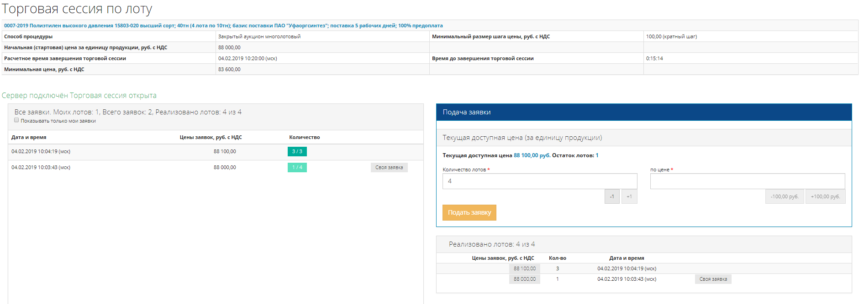
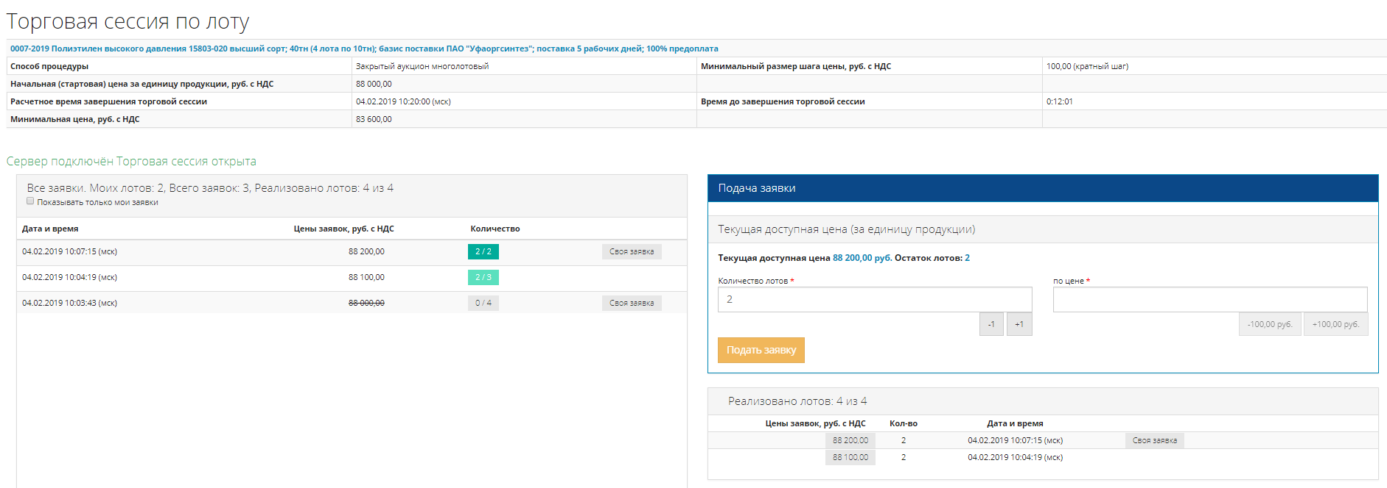
В случае выставления участником заявок с лучшей ценой по отношению к ранее выставленным этим участником заявкам, сделки заключаются по условиям, указанным в заявках с лучшей ценой.
Ранее выставленная участников заявка
Сделка заключается по заявке с лучшей ценой
Заявка с лучшей ценой по отношению к ранее выставленной этим участником заявке

Slide 12
4. Результаты торговой сессии
По истечении 5 минут после завершения торговой сессии, победителю аукциона на электронной площадке доступен протокол об итогах аукциона

Slide 13
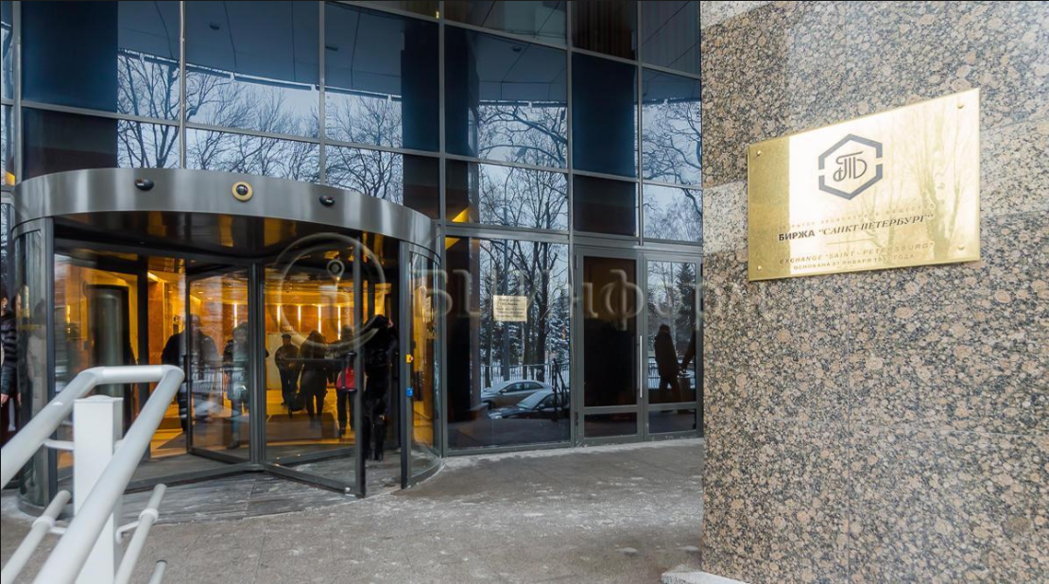
8-800-222-49-91
e-mail: trd@spbex.ru
Управление проведения торгов
АО «Биржа «Санкт-Петербург»

